Slide 1
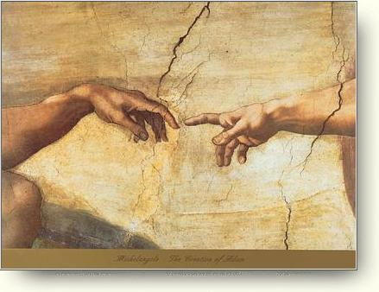
שיקום יצירות אמנות ליצירות דו-מימדיות:
כל הזכויות שמורות לקארו אמנויות
ציורי קן (Easel Paintings)
עבודות על נייר
רפרודוקציות
אלו רק שלושה נושאים מתוך מגוון רחב של נושאים הקשורים בשיקום יצירות אמנות
Notes:
כל הזכויות שמורות לקארו אמנויות

Slide 2
השלבים הרצויים בכל תהליך שיקומי של יצירות וחפצי אומנות
אבחון-(דיאגנוזה): בדיקה ויזואלית, בדיקה בעזרת תאורות מיוחדות וצילומים מיוחדים, בדיקות כימיות.
תיעוד לפני הטיפול: כולל תיעוד דיגיטאלי ודוח כתוב.
"טסטים" לתהליכים: בדיקת מה החומרים העדינים ביותר שמתאימים לתהליך השיקומי הרצוי.
ביצוע שיקום.
תיעוד מסכם.

Slide 3
אתיקה של שיקום אמנות
בדרך כלל המטרה היא להביא את היצירה קרוב ככל האפשר, למצב בו הייתה כאשר האמן סיים אותה ! (להחזיר את גלגלי הזמן אחורה).
רצוי שכל התהליכים יהיו הפיכים.
לבצע את המינימום ההכרחי.
רצוי שרמת השיקום תהיה כזו שצופה רגיל לא יבחין באזורים המשוקמים ממרחק של כ 1 מטר, אך מומחה יוכל בבחינה מקצועית לדעת איפה בוצע מה (תיעוד).

Slide 4
התיקונים השכיחים ביותר
יצירות על-גבי נייר:
עובש
צריבה
קרעים
שינויי צבע
כתמי מים
חורי חרקים
בציורים על-גבי קנווס:
חורים
קרעים
נפילות צבע (כולל התרוממות, חוסר, הפרדות שכבות).
אובך.

Slide 5
תיאור תהליך שיקומי לפי השלבים (בנוסף לאבחון, תיעוד, טסטים וכו')

Slide 6
ציור שמן עם נפילות/חוסר צבע.

Slide 7
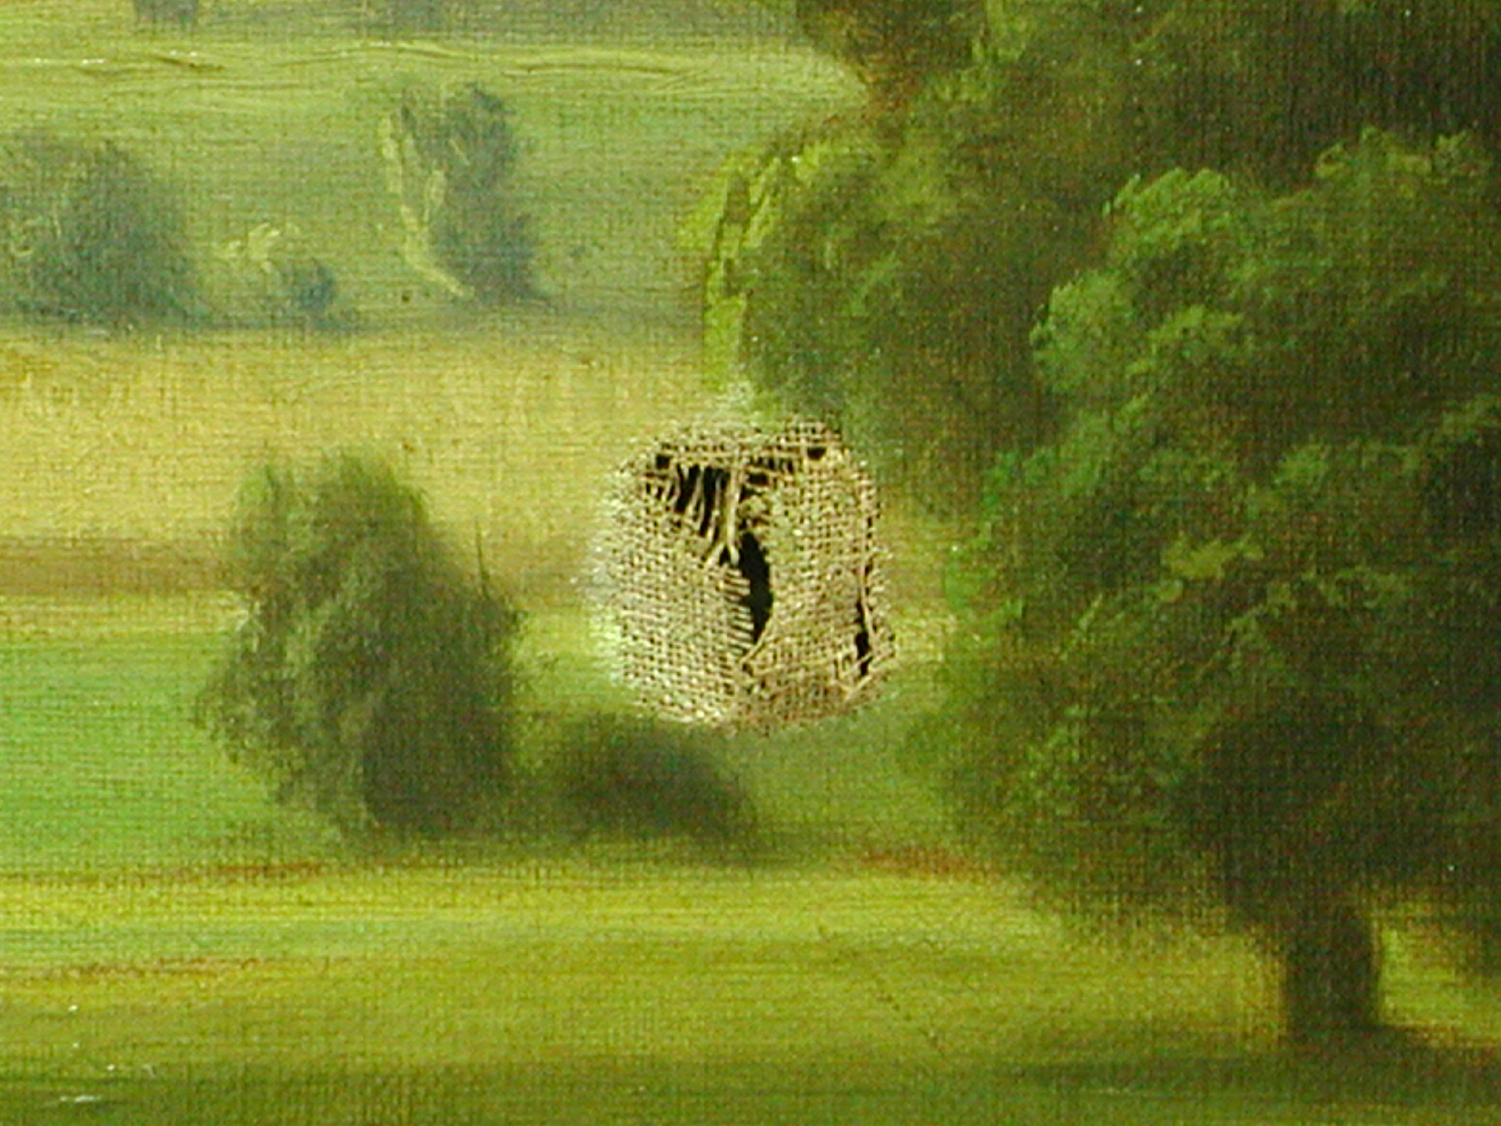
ציור שמן עם קרע, (שאר הציור עצמו במצב תקין).

Slide 8
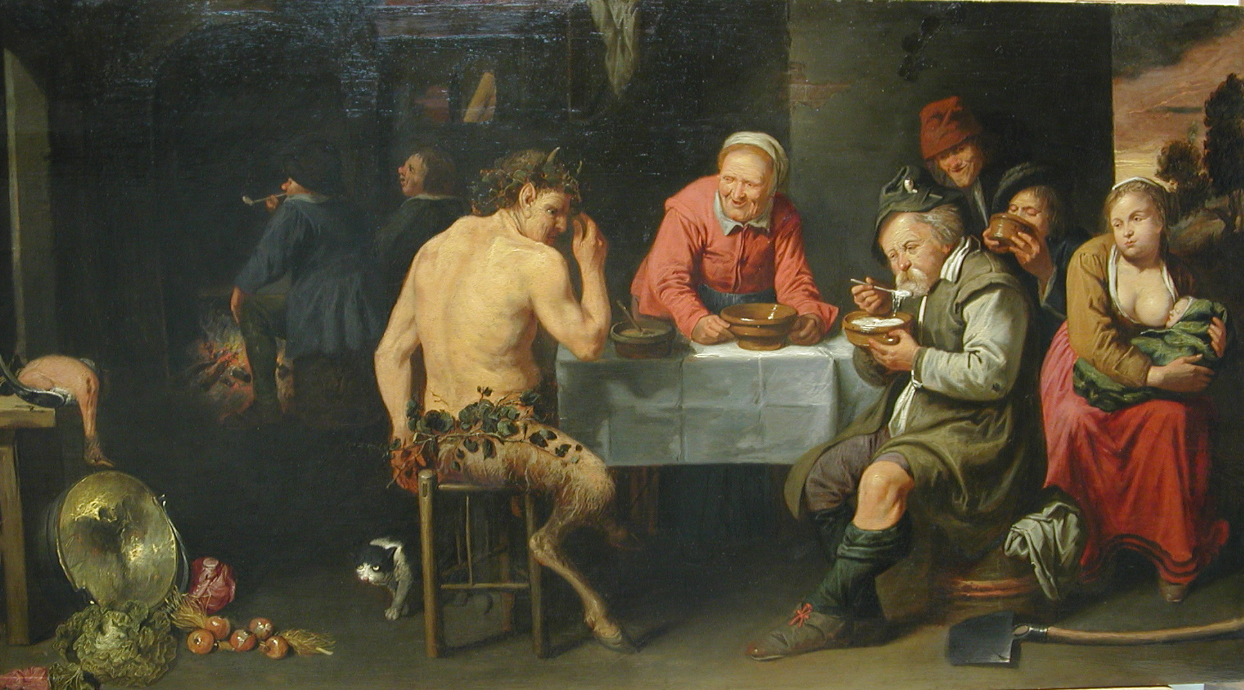
ציור על-גבי עץ.

Slide 9
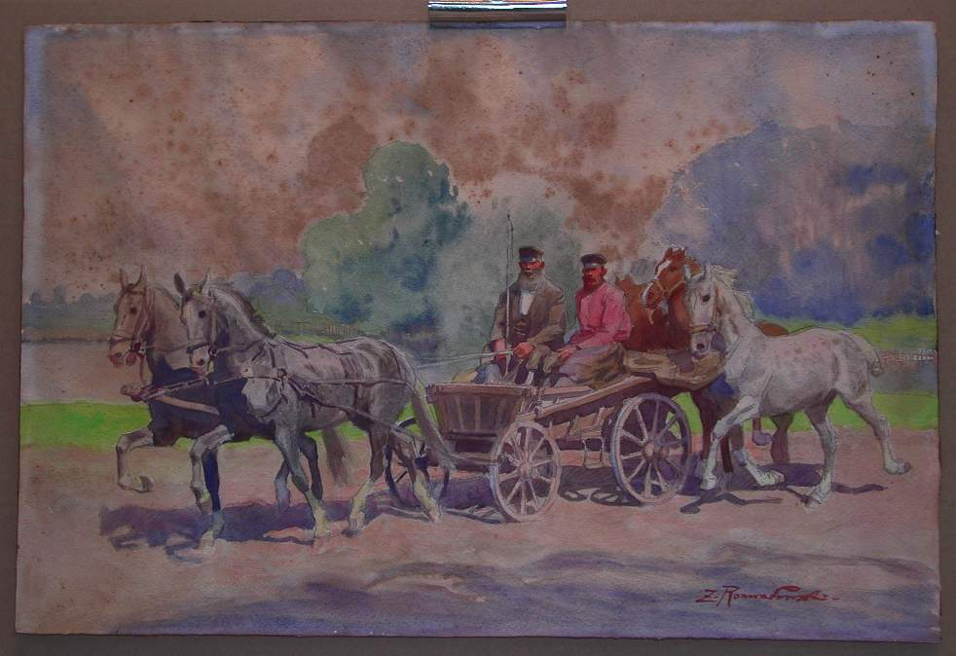
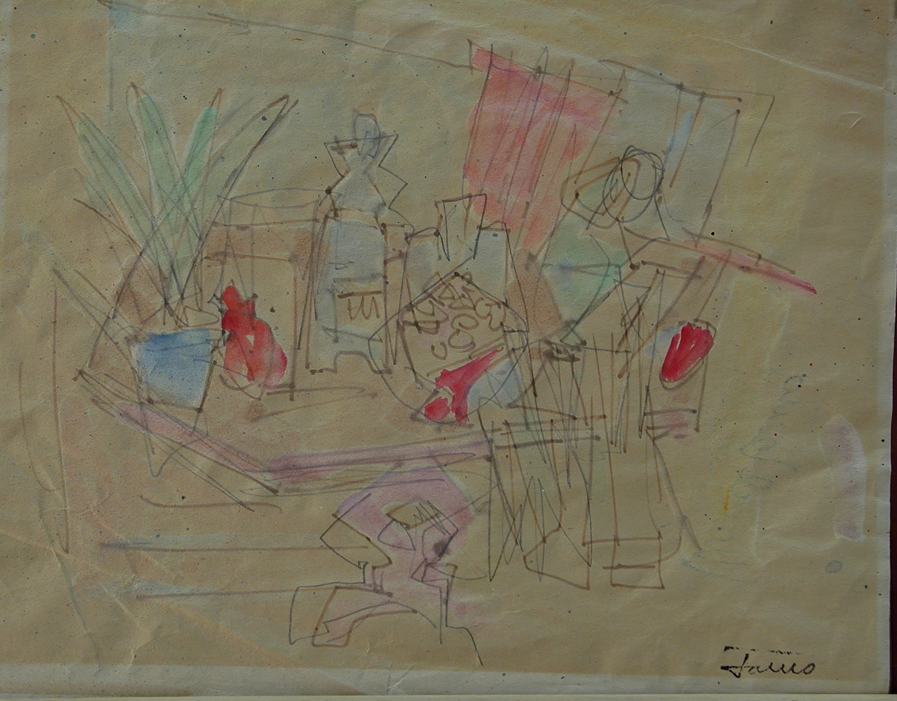
אקוורל שנצרב ועם עובש

Slide 10
צילומים שנקרעו או דהו.

Slide 11
מסגרת עתיקה.

Slide 12
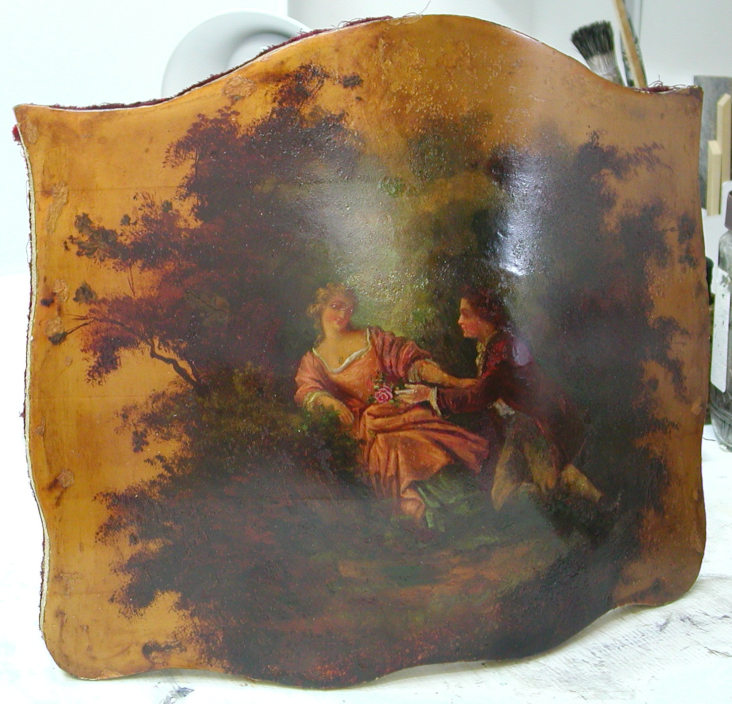
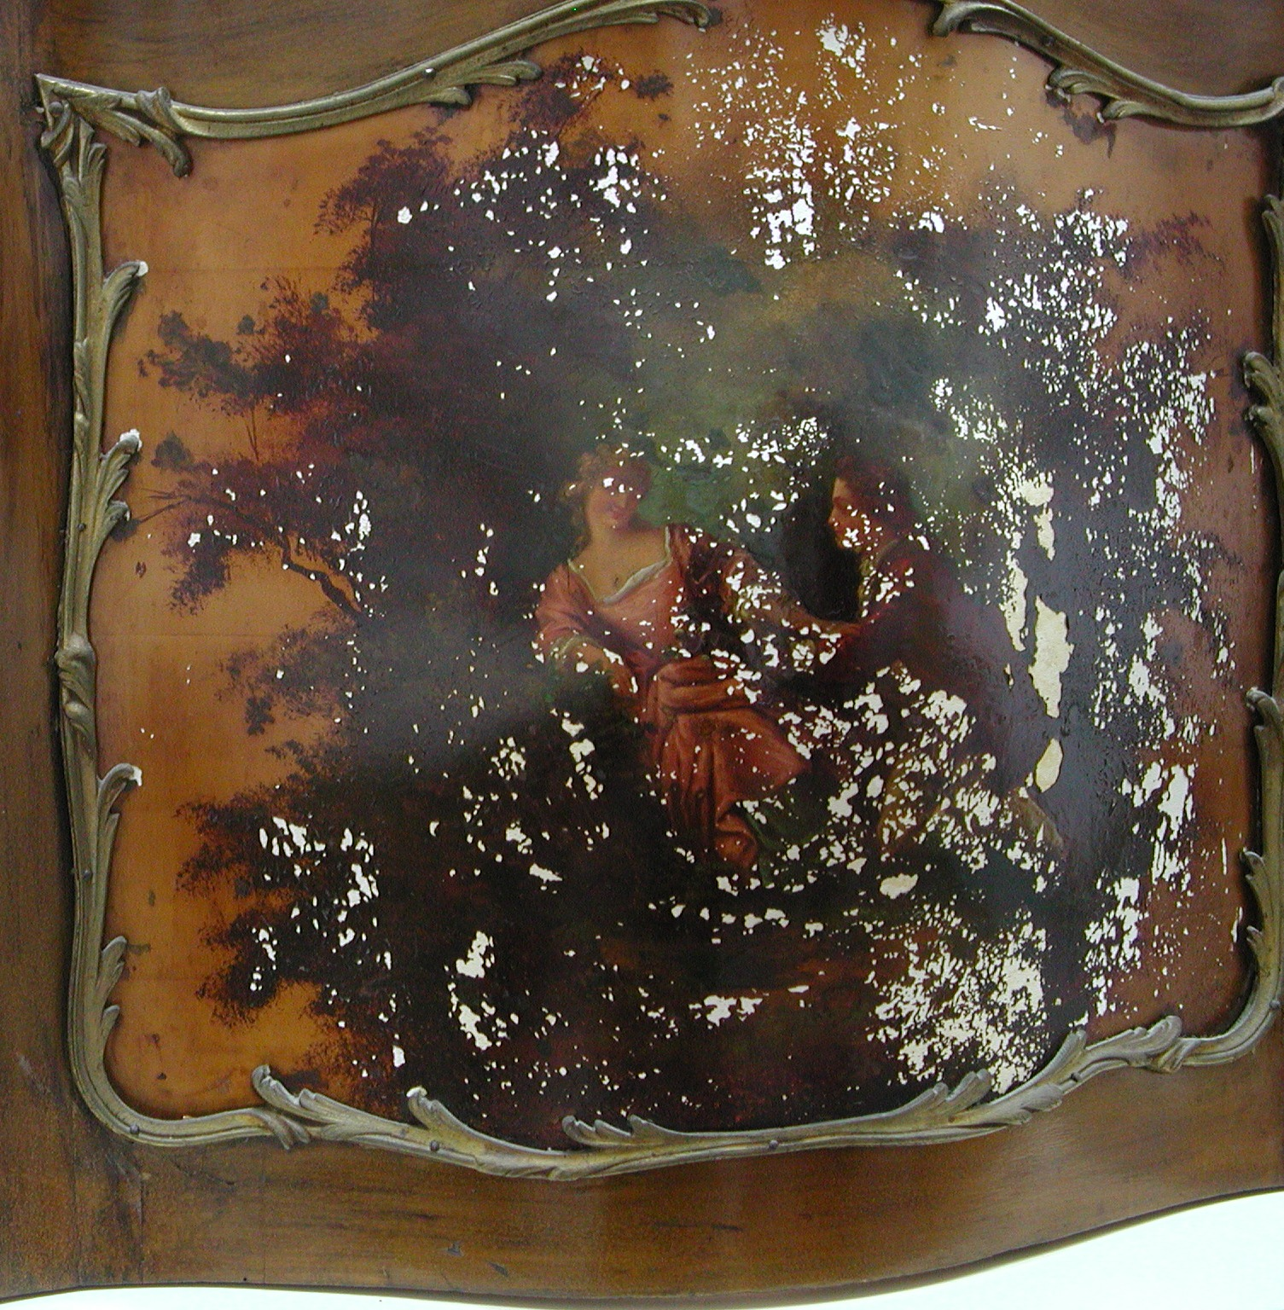
רהיט מצוייר.
רהיט מתקופה ויקטוריאנית ובו פנלים מצוירים.

